Slide 1
C++程序设计
计算机科学与工程学院
余盛季

Slide 2
个人简介
主讲课程：C++程序设计、编译原理、形式语言与自动机
研究方向：程序设计语言、编译系统、计算理论、云计算
办公地点：主楼A2-408
联系电话：13348869531
电子邮箱：sjyu@uestc.edu.cn

Slide 3
什么是C++
C++
=
C
+
面向对象
+
…

Slide 4
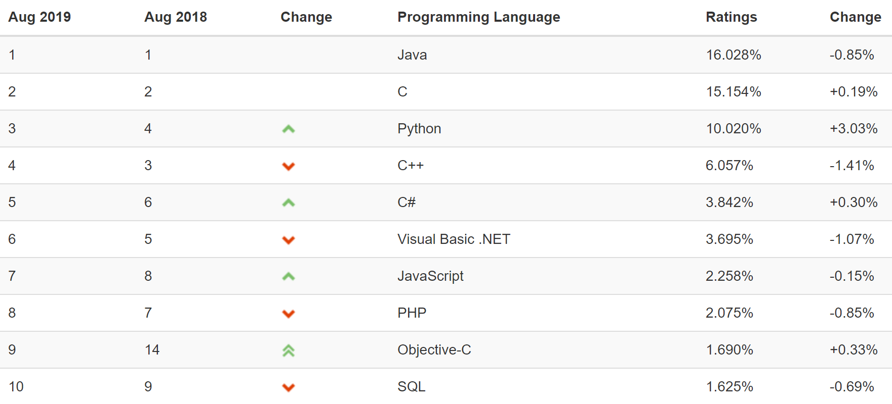
为什么要学习C++

Slide 5
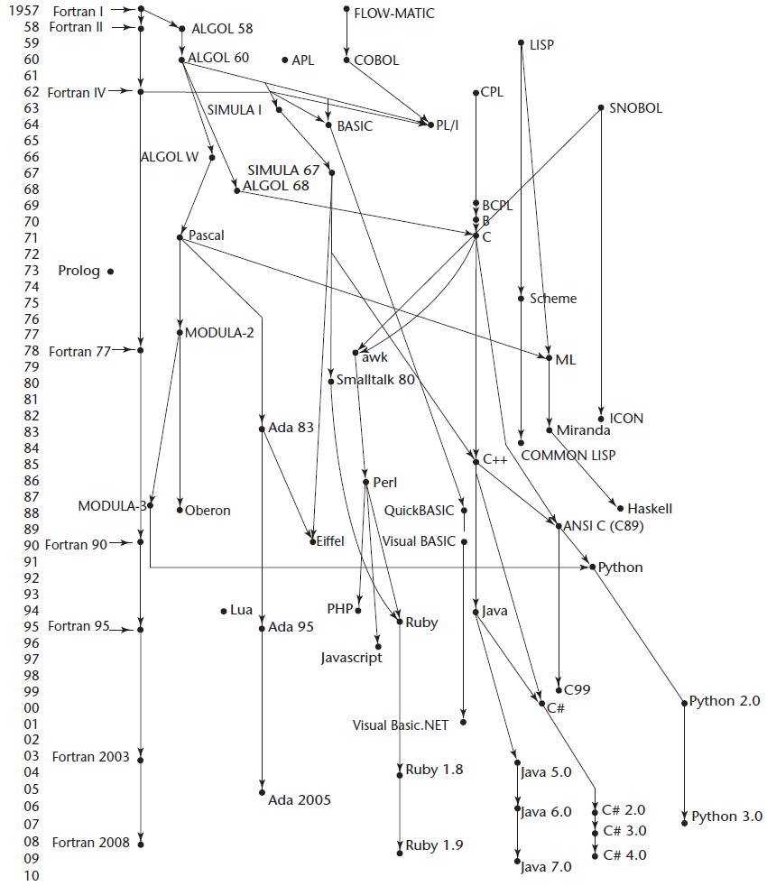
为什么要学习C++

Slide 6
如何学习C++
理论
教材 + 参考书
实践
读程序 + 写程序

Slide 7
理论
教材
C与C++程序设计（戴波）
参考书
The C++ Programming Language（Bjarne Stroustrup）
C++ Primer（Stanley B. Lippman）

Slide 8
实践
开发环境 = 操作系统 + 编辑器 + 编译器 + 调试器
操作系统：Windows
编辑器：Notepad++（ notepad-plus-plus.org ）
编译器：g++（ mingw-w64.org ）
调试器：gdb（ mingw-w64.org ）

Slide 9
课程安排
学时分配
32（总学时）= 16（课堂讲授）+ 16（上机实验）
第1周 ~ 第4周：课堂讲授（4学时/周）
第5周 ~ 第8周：上机实验（4学时/周）

Slide 10
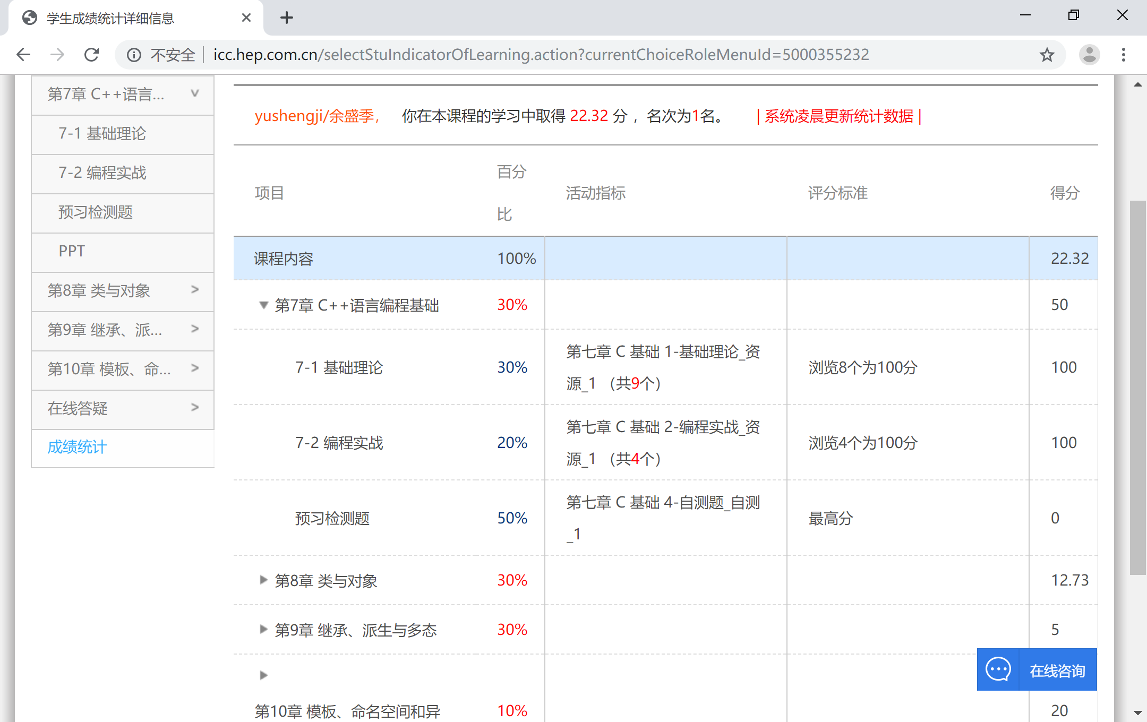
课前预习
ICC网址：
icc.hep.com.cn
视频学习
预习检测题

Slide 11
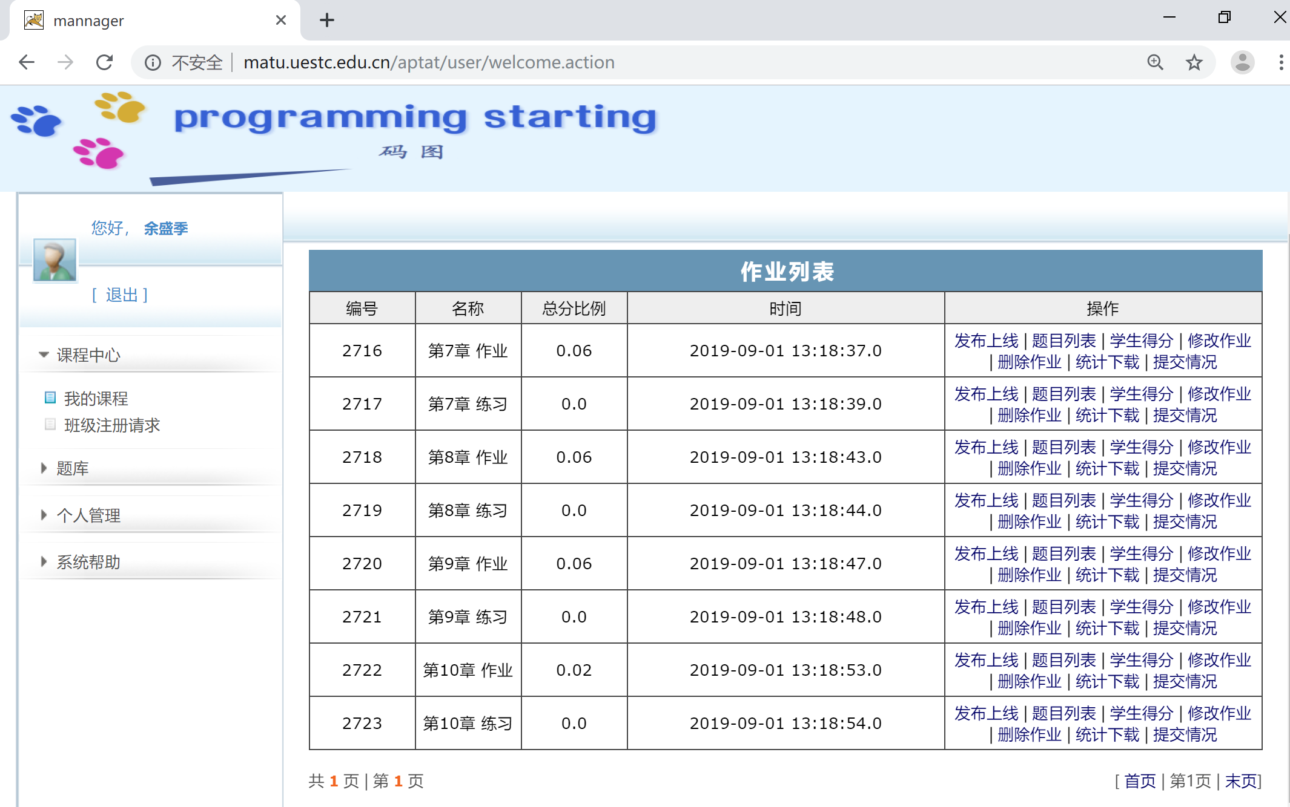
课后作业
码图网址：
matu.uestc.edu.cn
作业
练习、题库

Slide 12
实验内容
一个
大实验
精灵游戏（增强版）

Slide 13
考核方式
平时成绩（60）+ 期末考试（40）
平时成绩：课前预习（20）+ 课后作业（20）+ 实验成绩（20）
期末考试：上机考试（40）

Slide 14
课堂讲什么
小case
大道理

Slide 15
第一个C++程序
Hello World
从 C 到 C++
C++：g++
头文件：iostream
标准输出：std::cout
命名空间：std
程序开发三部曲：
编辑
编译
执行
开发第一个C++程序

Slide 16
C++的输入与输出
C的输入与输出函数
C++的输入与输出函数
C++的输入与输出运算符
返回值
左结合
连续调用
C++的换行符
理解C++的：
输入
输出

Slide 17
程序调试
SWAP试运行
程序排错方法
printf ？No ！
gdb ？Yes！

Slide 18
程序调试
设置编译选项：-g
启动与退出：run, quit
设置断点：break, info, del, enable, disable, watch
控制程序执行：next, step, continue, finish, set, call
查看程序状态：list, backtrace, print, display, info
深入学习：搜索关键词（ C++ gdb 调试 …… ）

Slide 19
引用类型
SWAP再运行
定位关键问题
p xxx
p &xxx
p xxx::yyy
如何解决？
用指针
用引用

Slide 20
逻辑类型
C语言的逻辑类型
C++的逻辑类型：bool（ true, false ）
类型转换：bool, int, float, *
验证方法：gdb, print, 强制类型转换

Slide 21
常量
PI and pi
变量、常量与宏
存储空间与地址
给变量或常量赋值：
源代码中赋值
调试器中赋值
常量与变量的区别
常数与宏的区别
编译时与运行时的区别
存储空间与地址
程序调试 —— 没有规则的世界

Slide 22
常量与指针
const and pointer
指针常量（指针类型的常量）
—— 别乱指
常量指针（指向常量的指针）
—— 别乱动
指向常量的指针常量
—— 别乱指 + 别乱动
程序调试
—— 没有规则的世界

Slide 23
函数重载
max
相似的功能，不同的参数
函数名不同
函数名相同
理解函数重载：
编译时
运行时

Slide 24
动态内存分配
new and delete
C的内存分配和释放（库函数）：malloc, free
C++的内存分配和释放：new, delete
常见错误：
不释放
多次释放

Slide 25
命名空间
namespace
为什么要使用命名空间
命名空间中的变量
缺省命名空间
命名空间的冲突
命名空间的覆盖
命名空间的调试
命名空间中的函数

Slide 26
面向对象与面向过程
狗摇尾巴
主-谓-宾
面向对象
摇狗尾巴
谓-主-宾
面向过程

Slide 27
struct vs class
C语言中的struct
C++中的class
struct的大小
class的大小
struct的安全性
class的安全性
函数的地址与原型
成员函数的地址与原型
从C++成员函数到C函数
—— 关键：this指针

Slide 28
构造函数与析构函数
constructor and destructor
内存分配
内存释放
普通类型和指针类型
拷贝构造函数

Slide 29
常对象与常成员
普通对象与常对象： stu1，stu2
普通成员函数与常成员函数：setscore，getscore
普通成员变量与常成员变量： int score，const int score

Slide 30
静态成员
静态成员变量
必须初始化，相当于全局变量
所有对象共享静态成员变量
静态成员函数
可访问静态成员变量
不可访问普通成员变量
单件模式实例

Slide 31
对象的使用
对象与数组
—— 初始化、构造函数
对象与指针
—— new、delete
对象与参数传递
—— 复制、指针、引用
类的组合
—— 初始化、释放
突破类的限制
—— 友元

Slide 32
继承、派生与多态
各种继承方式
静态多态：函数重载、运算符重载
动态多态：赋值兼容规则、虚函数
zoo animal dog cat

Slide 33
模板
template
函数模板与模板函数
模板函数与重载函数
重载函数的类型匹配
类模板与模板类
函数模板、类模板：
——编译时可见
模板函数、模板类
——运行时可见

Slide 34
异常处理
exception
异常的发出
异常的捕获
异常的传递
异常的类型

Slide 35
编译与连接
编译：针对一个源文件（加多个头文件）
连接：针对多个目标文件、库文件
库文件：发布与使用
ACLLib库：https://github.com/wengkai/acllib
clock、clocks、cube、snake、sprite

Slide 36
实验内容
实验分四关，任选一关攻克：
第一关 封装（满分：30分）
第二关 封装+继承（满分：50分）
第三关 封装+继承+多态（满分：70分）
第四关 封装+继承+多态+新增功能（满分：100分）
注：提交代码和实验报告。实验报告中注明选择哪一关，如果选择第四关，注明新增功能。每新增一个功能，总分增加1~10分。

Slide 37
实验内容
参考代码下载地址：
https://github.com/misterfishing/cpp
sprite > encapsulation / inheritance / polymorphism
参考代码编译环境：
https://sourceforge.net/projects/mingw-w64/
Files > MinGW-W64 GCC-8.1.0 > i686-win32-dwarf

Slide 38
实验内容
注意事项：
学习、理解参考代码，然后自己独立编写代码完成实验。
鼓励学习、讨论、借鉴好的思路和方法；禁止拷贝、粘贴代码。
如发现拷贝、粘贴代码的现象，一律扣除相关部分得分。
组队学习，每组4~5人。如果全组成员得分都>80分，则组长获得（小组人数*2）的加分；如果全组成员得分都>60分，则组长获得（小组人数*1）的加分，实验总分不超过100分。

